Slide 1

Doctorado en Gestión Pública y Ciencias Empresariales del ICAP
XII PROMOCIÓN REGIONAL
2023-2024
PROGRAMA DEL CURSO
Economía del Gasto Público
Profesor: Dr. Roberto Jiménez Gómez
7/23

Slide 2

Diapositiva 1
Estructura del gasto público del gobierno central de Costa Rica

Slide 3
Gasto Total Publico del Gobierno Central
Comprende la sumatoria del gasto corriente y el gasto de capital.
Gasto Corriente: Comprende las erogaciones no recuperables que se destinan a la remuneración de los factores productivos, adquisición de bienes y servicios y transferencias, para atender las actividades ordinarias de producción de bienes y prestación de servicios que son propias del sector público (Ministerio de Hacienda, 2004).
Incluye el gasto en salarios, transferencias, alquileres, servicios, viajes, combustibles, intereses.
Gasto Capital: Comprende las erogaciones no recuperables para la adquisición o producción de bienes duraderos, destinados a un uso intensivo en el proceso de producción durante un largo período de tiempo (Ministerio de Hacienda, 2004).
Incluye los gastos en remuneraciones, compra de bienes y servicios asociados a la formación de capital y transferencias de capital.
1

Slide 4
Diapositiva 2
Gobierno Central: Gasto Total
Fuente: Elaboración propia con base en el Ministerio de Hacienda (1988-2019).
2

Slide 5
Diapositiva 3
Estructura del Gasto total
Fuente: Elaboración propia con base en el Ministerio de Hacienda (1987-2019).
3

Slide 6
Diapositiva 4
Gobierno Central: Gasto Público
Fuente: Elaboración propia con base en el Ministerio de Hacienda (1988-2019).
4

Slide 7
Diapositiva 5
Estructura del Gasto Corriente
Fuente: Elaboración propia con base en el Ministerio de Hacienda (1987-2019).
5

Slide 8

Remuneraciones
Remuneraciones: Comprende los incentivos derivados del salario o complementarios a este, como el decimotercer mes o la retribución por años servidos, así como gastos por concepto de dietas, las contribuciones patronales al desarrollo y la seguridad social y gastos de representación personal (Ministerio de Hacienda, 2018).
6

Slide 9
Diapositiva 6
Gasto Corriente: Remuneraciones
Fuente: Elaboración propia con base en el Ministerio de Hacienda (1988-2019).
7

Slide 10

Compra de bienes y servicios
Comprende, los pagos por el arrendamiento de edificios, terrenos, equipos y maquinaria, entre otros, servicios públicos, servicios de mantenimiento y reparación, servicios comerciales y financieros, así como la contratación de diversos servicios de carácter profesional y técnico (Ministerio de Hacienda, 2018).
8

Slide 11
Diapositiva 8
Gobierno Central: Compra de bienes y servicios
Fuente: Elaboración propia con base en el Ministerio de Hacienda (1988-2019).
9

Slide 12


Intereses:
Comprende los gastos que reflejan el costo de utilizar el capital financiero recibido y de otras deudas asumidas. Estos gastos se destinan al pago de intereses por concepto de títulos valores emitidos, préstamos adquiridos y otras obligaciones (Hacienda, 2004).
Deuda externa: Se define como el conjunto de obligaciones que tiene un país (tanto el sector público como el privado) con respecto a otros países o instituciones. Es por tanto el total de la deuda pública (contraída por el Estado y sus instituciones) y privada (contraída por empresas y familias) de un país que está en mano de acreedores extranjeros, ya sean estos particulares, instituciones financieras o gobiernos (Datosmacro, s.f.)
Deuda Interna: Porción de la deuda pública de una nación cuyos acreedores son ciudadanos de esa misma nación.
10

Slide 13
Diapositiva 9
Gobierno Central: Intereses
Fuente: Elaboración propia con base en el Ministerio de Hacienda (1988-2019).
11

Slide 14
Diapositiva 10
Estructura de Intereses
IMPULSADO POR DATOS
Su logotipo
Fuente: Elaboración propia con base en el Ministerio de Hacienda (1987-2019).
12

Slide 15

Transferencias Corrientes:
“Erogaciones que se destinan a satisfacer necesidades públicas de diversa índole, sin que exista una contraprestación de bienes, servicios o derechos a favor de quien transfiere los recursos los cuales se destinan a, personas, entes y órganos del sector público, privado y externo para financiar fundamentalmente gastos corrientes por concepto de donaciones, subsidios, subvenciones, cuotas organismos internacionales, prestaciones, pensiones, becas, indemnizaciones, reintegros o devoluciones, entre otros” (Ministerio de Hacienda, 2018).
13

Slide 16
Diapositiva 10
Gobierno Central: Transferencias Corrientes
IMPULSADO POR DATOS
Su logotipo
Fuente: Elaboración propia con base en el Ministerio de Hacienda (1988-2019).
14

Slide 17
Diapositiva 10
Estructura de Transferencias Corrientes
IMPULSADO POR DATOS
Su logotipo
15
Fuente: Elaboración propia con base en el Ministerio de Hacienda (1988-2019).

Slide 18
Diapositiva 10
Estructura del Sector Público
IMPULSADO POR DATOS
Su logotipo
16
Fuente Elaboración propia con base en el Ministerio de Hacienda (1987-2019).

Slide 19
Gasto en capital del Gobierno Central
Inversión real: Se divide en la adquisición de maquinaria y equipo y la formación de capital. Por formación de capital se entiende erogaciones destinadas a la producción de bienes de capital, con la característica de que no se agotan durante su primer uso, tienen una vida útil superior a un año, están sujetos a depreciación y a inventario como activo fijo, incluye la construcción de instalaciones, obras viales, urbanísticas y otras obras (Hacienda, 2004).
Inversión financiera: Se divide en compra de edificios y compra de terrenos.
Transferencias de capital: Erogaciones que se destinan a personas, entes y órganos del sector público, privado y externo, con el objeto de que los beneficiarios puedan adquirir y producir activos de capital, compensarlos por daños o destrucción de los mismos o aumentar su capital financiero (Hacienda, 2004).
17

Slide 20
Diapositiva 10
Estructura Gasto de Capital
IMPULSADO POR DATOS
Su logotipo
18
Fuente: Elaboración propia con base en el Ministerio de Hacienda (1987-2019).

Slide 21
Diapositiva 10
Estructura Gasto de Capital: Transferencia de Capital
IMPULSADO POR DATOS
Su logotipo
20
Fuente: Elaboración propia con base en el Ministerio de Hacienda (1987-2019).

Slide 22
Diapositiva 10
Transferencia de Capital: Sector Público
IMPULSADO POR DATOS
Su logotipo
21
Fuente: Elaboración propia con base en el Ministerio de Hacienda (1987-2019).

Slide 23
Diapositiva 10
Gobierno Central: Estructura Gasto Corriente y estructura de las transferencias corrientes al sector público, 2019
Fuente: Elaboración propia con base en el Ministerio de Hacienda (2019).
Fuente: Elaboración propia con base en el Ministerio de Hacienda (2019).
Su logotipo
22

Slide 24
Diapositiva 10
Gobierno Central: Estructura del Gasto de Capital y estructura de las transferencias de capital al sector público, 2019
Fuente: Elaboración propia con base en el Ministerio de Hacienda (2019).
Fuente: Elaboración propia con base en el Ministerio de Hacienda (2019).
Su logotipo
23

Slide 25
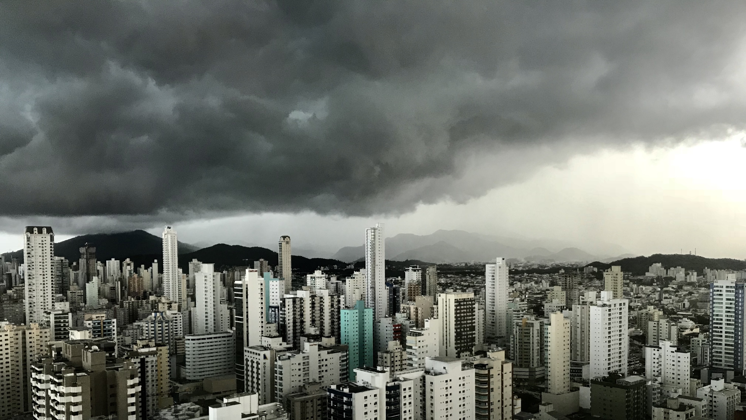
GRACIAS

Slide 26
Bibliografía:
Ministerio de Hacienda. (2018). Clasificador por objeto del gasto del Sector Público. Dirección General de Presupuesto Nacional: Ministerio de Hacienda. https://www.hacienda.go.cr/docs/5aeb4f909c24d_Clasif_Obj_Gasto_Abr_18.pdf
Ministerio de Hacienda. (2004). Clasificador Económico del gasto del Sector Público. Dirección General de Presupuesto Nacional: Ministerio de Hacienda. https://www.hacienda.go.cr/docs/601ae1155c008_04_Clasif_Economico.docx
Datosmacro. (s.f.). Deuda Externa - Deuda Exterior. Expansión. Datosmacro.com. https://datosmacro.expansion.com/diccionario/deuda-externa-deuda-exterior
Ministerio de Hacienda. (1987-2019). Gobierno Central: Ingresos, Gastos y Financiamiento. Dirección General de Presupuesto Nacional: Ministerio de Hacienda. https://www.hacienda.go.cr/contenido/141-ingreso-gasto-y-financiamiento-del-gobierno-central-anual-desde-1987

Slide 27
Bibliografía:
Contraloría General de la República (2019). Informe de Presupuesto Público 2019. https://sites.google.com/cgr.go.cr/presupuestos-publicos-2019/presupuestos-p%C3%BAblicos-composici%C3%B3n-y-an%C3%A1lisis/transferencias-en-el-sector-p%C3%BAblico
Ley 7386 de 1994. Reforma la Ley Nº 6450 "Reforma Código Fiscal, ley de impuesto sobre la Renta, Ley de Creación del Ministerio de Obras Públicas y Transportes". 5 de abril de 1994. http://www.pgrweb.go.cr/scij/Busqueda/Normativa/Normas/nrm_texto_completo.aspx?param1=NRTC&nValor1=1&nValor2=23710&nValor3=25108&strTipM=TC
Banco Interamericano de Desarrollo (2009). Costa Rica, Informe sobre el Gasto Público. http://infofiscal.conare.ac.cr/images/docs/citada/BID.%202009%20-CR_Informe%20Sobre%20el%20Gasto%20Pblico_Final_Espanol.pdf

Slide 28
Bibliografía:
Villasuso, J. M. (2000). Reformas estructurales y política económica en Costa Rica. Instituto de Investigaciones Económicas de la Universidad de Costa Rica. https://www.cepal.org/sites/default/files/publication/files/7608/S2000578_es.pdf
Contraloría General de la República (2008). Evolución fiscal y presupuestaria del sector público. https://www.aulavirtual.una.ac.cr/pluginfile.php/140673/mod_resource/content/1/APA%207%20Subsistema%20Bibliotecas%20CS%20%282%29.pdf
Ministerio de Hacienda (2010). Marco Fiscal Presupuestario de Mediano Plazo 2010 - 2014. https://www.hacienda.go.cr/docs/51db2201e8b4e_Marco_Fiscal_de_Mediano_Plazo_20102014.pdf
Ministerio de Hacienda (2009). Marco Fiscal Presupuestario de Mediano Plazo 2009 – 2013. https://www.hacienda.go.cr/docs/51dc1f7df3d8a_DocumentoMarcoPresupuestariodeMedianoPlazoact30100.pdf

Slide 29
Bibliografía:
Abarca, A., Ramírez, S. (2016) Estudio del Crecimiento Económico Costarricense, 1960-2014. Universidad de Costa Rica Observatorio del Desarrollo. https://www.odd.ucr.ac.cr/sites/default/files/Documents/Crecimiento-Economico/Estudio-del-Crecimiento-Economico.pdf
Estrada, M. (12 de Marzo, 2019). La política salarial del sector público explica buena parte del aumento en la desigualdad. Semanario Universidad, https://semanariouniversidad.com/pais/la-politica-salarial-del-sector-publico-explica-buena-parte-del-aumento-en-la-desigualdad/
Madrigal, R. (2019) Gobierno analiza si estas 76 instituciones son realmente necesarias. La Nación. https://www.nacion.com/el-pais/politica/gobierno-analiza-si-estas-76-instituciones-son/APSAEPNT4ND7XD4B5B3E7ARHXI/story/
Salom, R (1996). Costa Rica: Ajuste y pacto político. Nueva Sociedad, (142), 11-15. https://web.archive.org/web/20100706215239/http://www.nuso.org/upload/articulos/2480_1.pdf

